Slide 1
Pieter van der Luit
- kok
leraar HBR, Vakcollege csg Bogerman, Sneek
auteur lesmethodes
constructeur toetsen
?

Slide 2
eigen-wijze eigenwijs
constructivisme
probleemgestuurd onderwijs
Kolb
schotten doorbreken

Slide 3
schotten doorbreken
eigen-wijze eigenwijs
ervaren
denken
doen
observeren

Slide 4
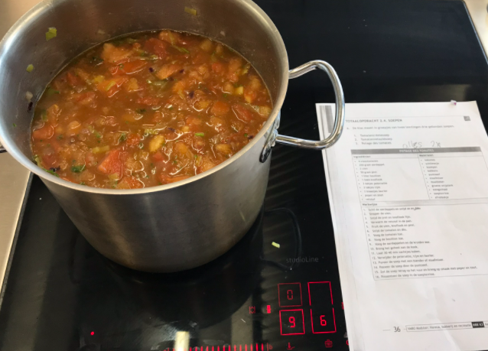
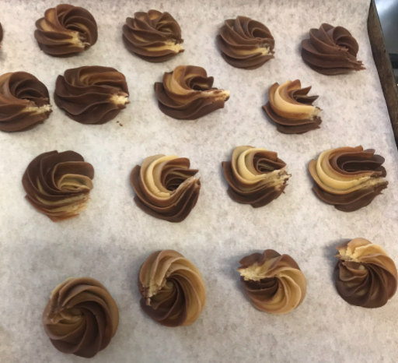
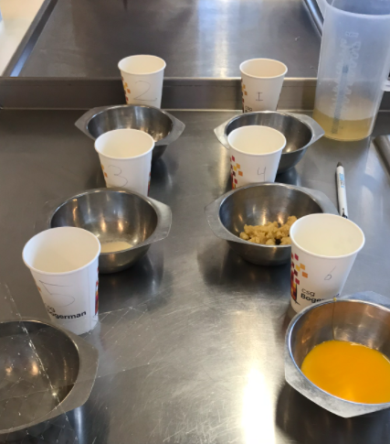
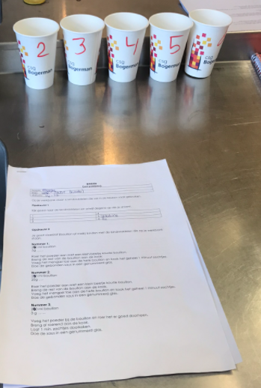
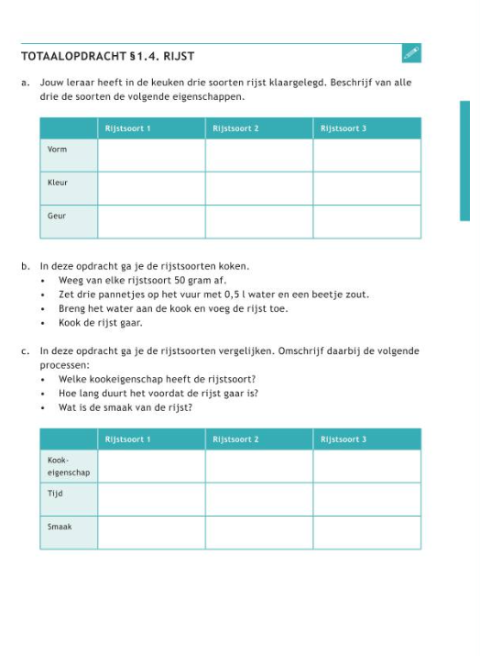

Slide 6
syllabus
P/HBR
2.1.4
P/HBR
3.2.3
P/HBR
2.2.4
workshop
eigen
wijze
eindresultaat
Toepassingsgericht
onderwijs

